Slide 1
Window Programming 6-1
ToolStrip, WebBrowser, Panel
Yuan Ze University

Slide 2
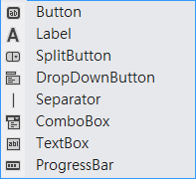
ToolStrip
Items for Choosing
Components
  ToolStripButton：支援影像和文字的工具列按鈕
  ToolStripLabel：通常用於狀態列中的文字標籤，或當做註解或標題，也可以用它來顯示一或多個超連結的屬性，以及可修改超連結外觀和行為的其他屬性

Slide 3
ToolStrip
Components
  ToolStripDropDownButton：是支援下拉式功能的按鈕。在此類別下，還可以加入左列控制項
  ToolStripSplitButton：是一般按鈕和下拉式按鈕的組合
  ToolStripSeparator：為項目分組的分隔線

Slide 4
ToolStrip
Components
  ToolStripComboBox： 為使用者可以輸入文字的文字方塊，附帶有使用者可以選取文字來填入文字方塊的清單
  ToolStripTextBox： 可讓使用者輸入文字
  ToolStripProgressBar：表示Windows進度列控制項(Progress Bar Control)

Slide 5
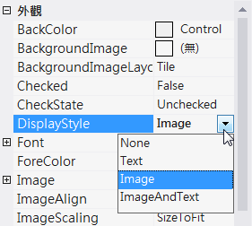
ToolStrip
Attribute
  DisplayStyle
    取得或設定文字和影像是否會顯示在 ToolStripItem上的值
成員名稱 | 功能
None | 指定不要針對此ToolStripItem呈現影像或文字。
Text | 指定僅針對此ToolStripItem呈現文字。
Image | 指定僅針對此ToolStripItem呈現影像。
ImageAndText | 指定要針對此ToolStripItem同時呈現影像和文字。

Slide 6
WebBrowser
Displaying Web
Functions
  Navigate()
  GoHome()
  GoBack()
  GoForward()
  Stop()
  Refresh()

Slide 7
WebBrowser
Displaying Web
Attributes
  Url
  DocumentTitle
  DocumentType

Slide 8
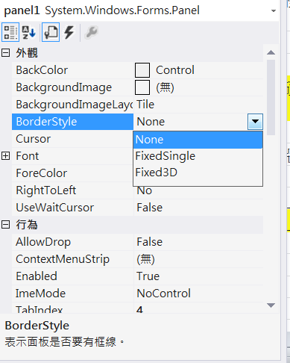
Panel
Container for grouping components
Attributes
  BorderStyle
    None
    FixedSingle
    Fixed3D

Slide 9
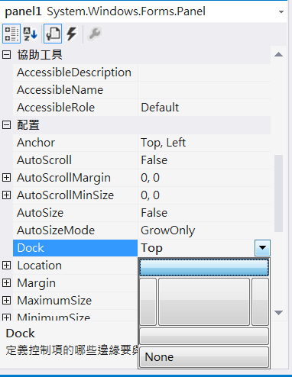
Panel
Container for grouping components
Attributes
  Dock
    None
    Top
    Left
    Right
    Fill
    Bottom

Slide 10
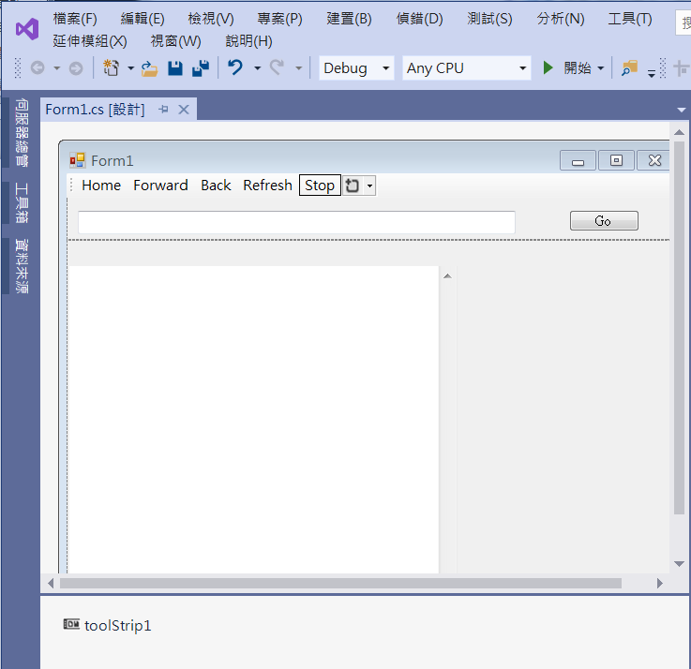
ToolStrip & WebBrowser & Panel
4. toolStrip1
3. button1
1. panel1
Dock ->Top
2. textBox1
5. panel2
Dock ->Fill
6. webBrowser1

Slide 11
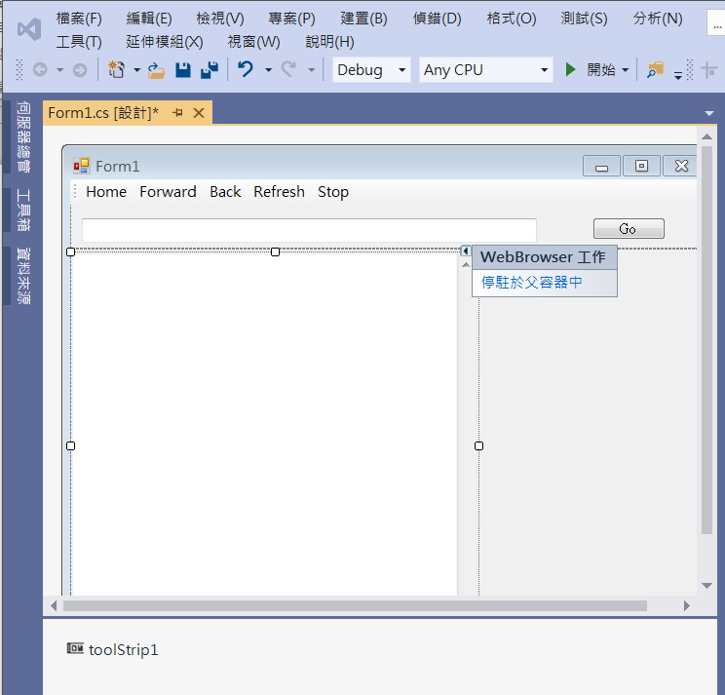
ToolStrip & WebBrowser & Panel
2. Click to set
Dock -> Fill
1. WebBrowser1

Slide 12
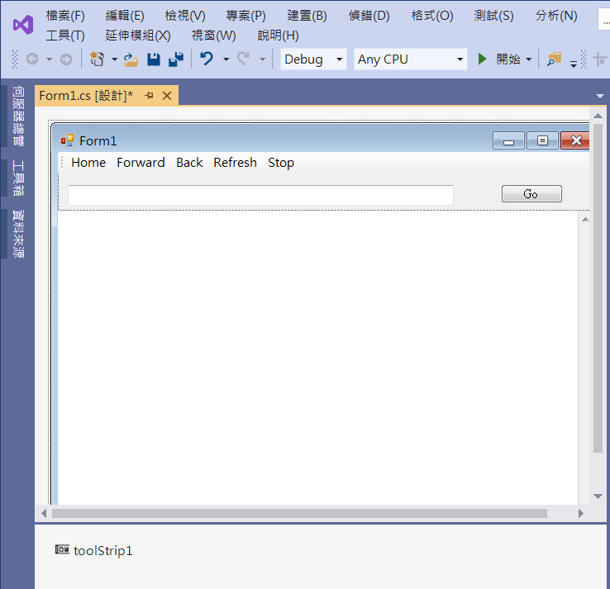
ToolStrip & WebBrowser & Panel
toolStrip1
button1
textBox1
webBrowser1

Slide 13
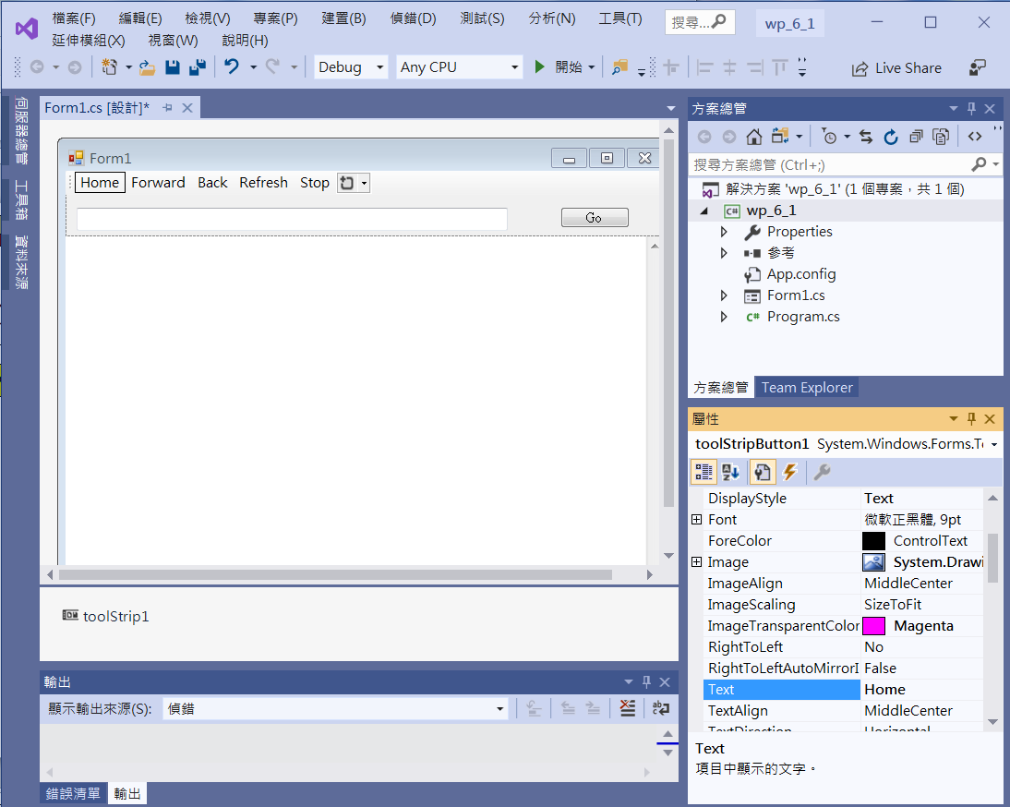
ToolStrip & WebBrowser & Panel
toolTripButton1
DisplayStyle -> Text
Text -> Home

Slide 14
ToolStrip & WebBrowser & Panel
private void Button1_Click(object sender, EventArgs e)
{
if (String.IsNullOrEmpty(textBox1.Text)) return;
if (textBox1.Text.Equals("about:blank")) return;
if (!textBox1.Text.StartsWith("http://") && !textBox1.Text.StartsWith("https://"))
{
textBox1.Text = "http://" + textBox1.Text;
}
try
{
webBrowser1.Navigate(new Uri(textBox1.Text));
}
catch (System.UriFormatException)
{
return;
}
}

Slide 15
ToolStrip & WebBrowser & Panel
private void ToolStripButton1_Click(object sender, EventArgs e)
{
//webBrowser1.GoHome(); // 於 Url 屬性設定Home網址
webBrowser1.Navigate(new Uri("http://www.yzu.edu.tw"));
}
private void ToolStripButton2_Click(object sender, EventArgs e)
{
webBrowser1.GoForward();
}
private void ToolStripButton3_Click(object sender, EventArgs e)
{
webBrowser1.GoBack();
}

Slide 16
ToolStrip & WebBrowser & Panel
private void ToolStripButton4_Click(object sender, EventArgs e)
{
webBrowser1.Refresh();
}
private void ToolStripButton5_Click(object sender, EventArgs e)
{
webBrowser1.Stop();
}
private void Form1_Load(object sender, EventArgs e)
{
webBrowser1.Url = new Uri("http://www.yzu.edu.tw/");
}

Slide 17
ToolStrip & WebBrowser & Panel
private void WebBrowser1_DocumentCompleted(object sender, WebBrowserDocumentCompletedEventArgs e)
{
this.Text = "WebBrowser控制項範例：文件名稱->" + webBrowser1.DocumentTitle +
"，文件類型->" + webBrowser1.DocumentType;
}

Slide 18
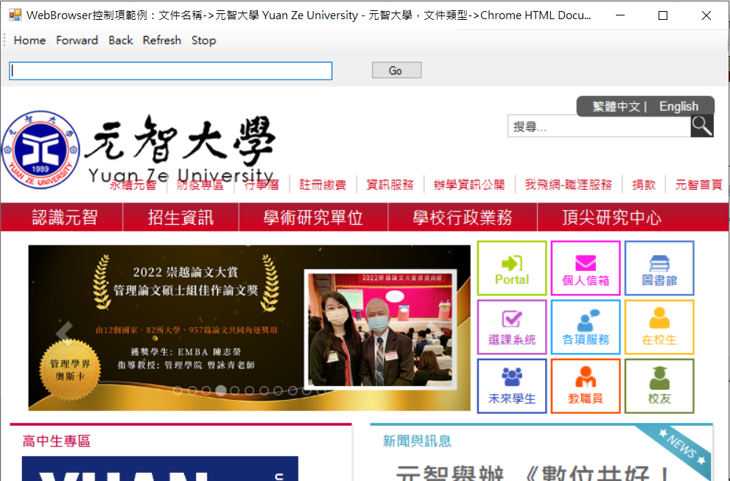
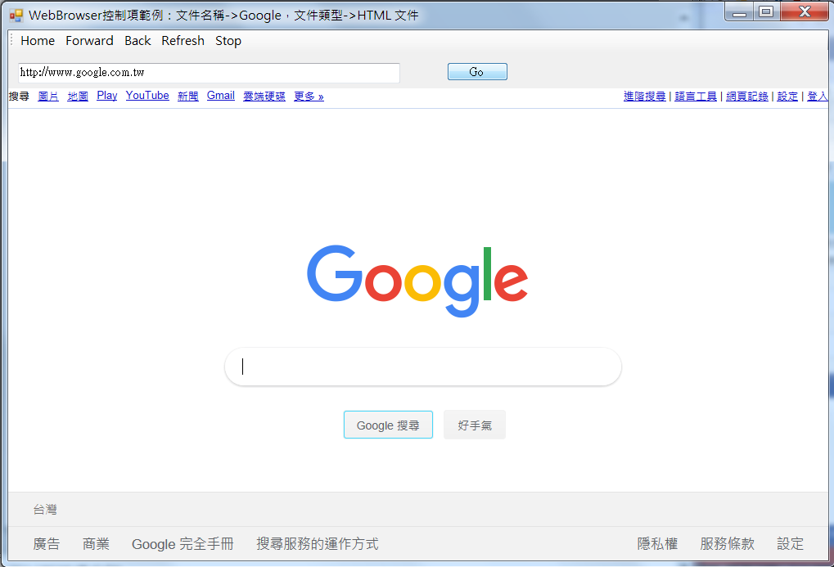
Exercise#6-1

Slide 19
內容來源
  Visual C# 2012 視窗程式設計：繪圖與遊戲專題(鄞永傳/著; 松崗)
  Visual C# 2013視窗程式設計(黃聰明/著; 松崗)
  跟著範例學會Visual C# 2015(張逸中/著; 博碩)

